Slide 1

KỸ THUẬT LẬP TRÌNH
GIẢNG VIÊN: NGUYỄN VÂN GIANG

Slide 2
CHƯƠNG 1
CÁC KHÁI NIỆM CƠ BẢN
CỦA NGÔN NGỮ LẬP TRÌNH C/C++
1.1. Khái quát về ngôn ngữ lập trình C/C++
1.2. Các kiểu dữ liệu cơ sở
1.3. Biểu thức toán tử câu lệnh

Slide 3
1.1.KHÁI QUÁT VỀ NGÔN NGỮ LẬP TRÌNH C/C⁺⁺
1.1.1. GIỚI THIỆU
1.1.1.1. Các khái niệm cơ bản
Chương trình (program): Tập hợp mã nguồn nhằm giải quyết một vấn đề cụ thể.
File chương trình viết bằng ngôn ngữ C: *.cpp.
Sau khi được biên dịch: *.exe

Slide 4
Lập trình (programming): Viết chương trình dựa vào một giải thuật (algorithm) và được cài đặt bằng một ngôn ngữ lập trình (programming language).
Phần mềm (software): Hệ thống các chương trình liên kết với nhau để giải quyết một công việc nào đó

Slide 5
1.1.1.2. Giới thiệu ngôn ngữ lập trình C/C++
C là một ngôn ngữ lập trình cấp cao được phát triển bởi Brian Kernighan và Dennis Ritchie làm việc tại AT&T Bell Labs của Mỹ năm 1972.
1990: C được tổ chức tiêu chuẩn quốc tế ISO chính thức công nhận với tên gọi là Standard C đ
C++ là một sự mở rộng của C chuẩn với mô hình lập trình hướng đối tượng (object-oriented programming).

Slide 6
1.1.1.3. Môi trường lập trình C/C++
DevCpp (4.9.9.2) là phần mềm mã nguồn mở của hãng Bloodshed Software.
Code::Blocks 17.12 là phần mềm mã nguồn mở của Code Blocks
Microsoft Visual Studio.Net 2010/2015/2017/2019 của Microsoft

Slide 7
1.1.2. CÁC THÀNH PHẦN CƠ BẢN CỦA NGÔN NGỮ LẬP TRÌNH C/C++
1.1.2.1. Bộ ký tự của C
Bộ chữ cái Latin: A, B, C, ..., Z, …, a, b, c, …, z
Bộ chữ số thập phân: 0, 1, 2, …, 9
Các ký hiệu toán tử: +, -, *, /, %, =, !, …
Các ký hiệu khác: , ; : _ ! # [] (), % ,? & . . .
Dấu cách (space) dùng đề cách các từ.

Slide 8
1.1.2.2. Các từ khóa của C
Là các từ dành riêng của C, không được dùng nó vào các việc khác. Thông thường các từ hóa của C đều dùng chữ thường
Ví dụ :
if, else, switch, case, do, while, for, return, break, continuous, include, typedef, struct, int, char, float,…

Slide 9
1.1.2.3. Tên và cách đặt tên
Tên của C được bắt đầu bằng một chữ cái hoặc dấu gạch dưới , tiếp theo có thể là chữ cái, chữ số, dấu gạch nối
- Không được có khoảng trống trong tên
- C phân biệt chữ hoa chữ thường đối với tên
- Khi viết chương trình ta nên đặt tên sao cho chúng nói lên được ý nghĩa của đối tượng mà chúng biểu diễn.

Slide 10
1.1.2.4. Cách ghi chú thích trong chương trình
Khi viết chương trình nên đưa vào các câu chú thích (comment) để làm cho chương trình rõ ràng, dễ hiểu.
Cách 1:
//Tac gia chuong trinh: Nguyen Thanh Nam
//Lop 19T4-LTM1
int main ()
….
Cách 2:
/*Tac gia chuong trinh: Nguyen Thanh Nam
Lop 19T4-LTM1*/
int main ()
….

Slide 11
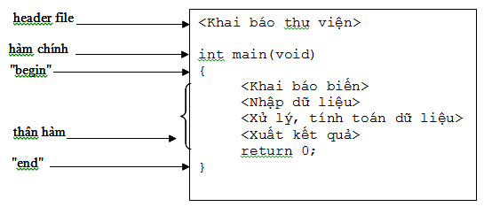
1.1.2.5. Câu lệnh và dấu chấm câu
Mỗi câu lệnh trong chương trình phải được kết thúc bằng dấu chấm phẩy (;) tuy nhiên có một số lệnh đặc biệt thì không có dấu chấm phẩy (;) ở cuối câu.
1.1.2.6. Cấu trúc của chương trình

Slide 12
1.1.2.7. Các bước lập trình cơ bản
1. Tìm hiểu và phân tích và mô hình hóa bài tóan
2. Xây dựng thuật tóan phù hợp để giải quyết bài tóan
3. Cài đặt thuật tóan bằng ngôn ngữ lập trình
4. Biên dịch chương trình và sửa lỗi
5. Chạy thử nghiệm và hòan thiện chương trình
6. Tối ưu chương trình

Slide 13
1.1.3. CÁCH TẠO FILE MÃ NGUỒN

Slide 14
1.2. CÁC KIỂU DỮ LIỆU CƠ SỞ
1.2.1. Các kiểu dữ liệu cơ sở
1.2.1.1. Kiểu ký tự (character)
Mỗi ký tự là một ký hiệu xác định được định nghĩa trong bảng mã chuẩn ASCII (xem phụ lục).
Mỗi ký tự có độ dài 1 byte và tương ứng với một giá trị số là mã ASCII.
Mỗi ký tự được bao bằng dấu nháy đơn, ví dụ ‘a’, ‘A’,’1’,’2’,..và có định dạng là %c.
Ngoài ra, cũng có thể dùng kiểu ký tự để biểu diễn số nguyên

Slide 15
Kiểu | Số byte | Minimum | Maximum | Định dạng
char | 1 | -128 | 127 | %d, %i
unsigned char | 1 | 0 | 255 | %d, %i
1.2.1.2. Kiểu số nguyên (integer number)
Kiểu | Số byte | Minimum | Maximum | Định dạng
short | 2 | -32.768 | 32.767 | %hi, %hd
unsigned short | 2 | 0 | 65.535 | %hu
int | 4 | -2.147.483.648 | 2.147.483.647 | %i, %d
unsigned int | 4 | 0 | 4.294.967.296 | %u
long | 4 | -2.147.483.648 | 2.147.483.647 | %li, %ld
unsigned long | 4 | 0 | 4.294.967.245 | %lu
long long | 8 | -9.223.372.036.854.775.808 | 9223372036854775807 | %lld
unsigned long long | 8 | 0 | 18446744073709551616 | %llu

Slide 16
1.2.1.2. Kiểu số thực (real number)
Kiểu | Số byte | Minimum | Maximum | Định dạng
float | 4 | -3.4x10³⁸ | 3.4x10³⁸ | %f, %e, %g
double | 8 | -1.7x10³⁰⁸ | 1.7x10³⁰⁸ | %lf, %le, %lg
long double | 10 | -3.4x10⁴⁹³² | 3.4x10⁴⁹³² | %Lf, %Le, %Lg

Slide 17
1.2.2. KHÁI NIỆM VỀ HẰNG VÀ BIẾN
1.2.2.1. Hằng (Constant)
Một hằng có thể là một ký tự, số nguyên, số thực Giá trị của hằng không thay đổi trong phạm vi mà hằng được định nghĩa.
Khai báo hằng:
#define <Tên hằng> <giá trị>
(Không có “;” ở cuối câu lệnh)
Ví dụ: Khai báo hằng hằng PI có giá trị là 3.14159
#define PI 3.14159

Slide 18
2.2.2.2. Biến (Variable)
Biến là một tên gọi đại diện cho một địa chỉ xác định trong bộ nhớ.
Biến được khai báo phải thuộc một kiểu dữ liệu xác định
Khai báo biến:
<Kiểu dữ liệu> <Tên biến>;
Ví dụ:
int n;
<Kiểu dữ liệu> <Danh sách tên biến>;
Ví dụ:
float x,y;
//float x;float y;

Slide 19
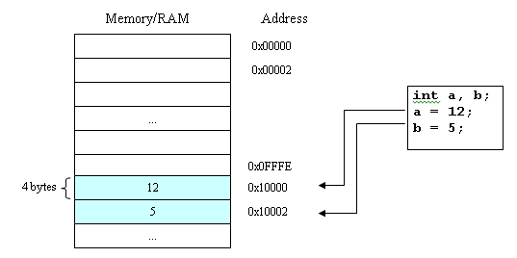

Slide 20
1.3. BIỂU THỨC – TÓAN TỬ – CÂU LỆNH
1.3.1. BIỂU THỨC VÀ TÓAN TỬ
1.3.1.1. Khái niệm về biểu thức
Biểu thức là một công thức tính toán bao gồm các phép toán, hằng, biến, hàm, và các dấu ngoặc.
Thứ tự ưu tiên:
1. Biểu thức trong ngoặc, phép gọi hàm,
2. !
3. / , *, \, %, &&
4. + , -, ||
5. <, >, ==, <= , >=, !=

Slide 21
Ví dụ :
Nếu a=3, b=5, c= 2 thì:
Biểu thức : a + b * c
có giá trị là 13
Biểu thức: (b * b – 4 * a * c) / (2 * a)
có giá trị là 1/6
Biểu thức: (a % 2) != 0
Có giá trị là 1

Slide 22
1.3.1.2. Tóan tử
Toán tử số học:
+, -, *, /, % (chia lấy dư)
Ví dụ:
int a = 5, b = 2;
float x = 11;
char c = ‘m’;
a+b
có giá trị là 7
(c+1)
có giá trị là ’n’
a-b
có giá trị là 3
(c - 2)
có giá trị là ‘k’
a*b
có giá trị là 10
char (c*2)
có giá trị là ‘⎡’
a / b
có giá trị là 2
x/b
có giá trị là 5.5
int (c/2)
có giá trị là 54
a%b
có giá trị là 1
c%b
có giá trị là 1
x%b
→ lỗi

Slide 23
Toán tử quan hệ (so sánh):
==, <, <=, >,>=, != (không bằng)
Kết quả của phép so sánh là một giá trị logic true (=1) hoặc false (=0)
Ví dụ:
int a = 5, b = 2;
a==b
có giá trị là false
a>b
có giá trị là true
a>=b
có giá trị là true
a!=b
có giá trị là true

Slide 24
Toán tử logic: ! (NOT), && (AND), || (OR)
Kết quả thực hiện phép tóan logic là một giá trị logic true hoặc false.)
Ví dụ:
a = true, b = false;
a&&b
có giá trị là false
a||b
có giá trị là true
!b
có giá trị là true
&& | False | True
False | False | False
True | False | True
|| | False | True
False | False | True
True | True | True

Slide 25
Toán tử tăng giảm: ++, --
Các tóan tử này thực hiện việc tăng (++) hay giảm (--) giá trị của biến hay biểu thức 1 đơn vị.
Ví dụ:
int a = 5, b=9, c=7;
a++ ; //a=6
b--; // b=8
printf(“%d”, a++) ;
xuất ra màn hình số 5 rồi mới tăng a lên 6
printf(“%d”, ++b) ;
tăng b lên 10 rồi xuất ra màn hình số b (số 10)
printf(“%d%d”, c++,--c) ;
in ra màn hình số 77

Slide 26
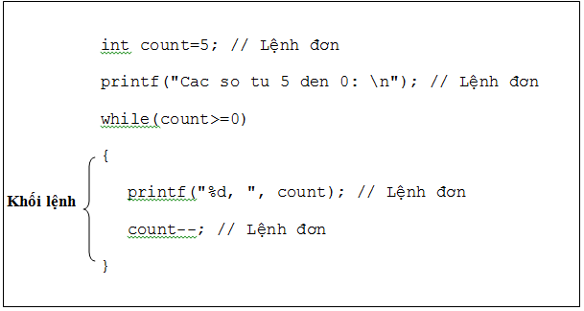
1.3.2. Lệnh và khối lệnh
Lệnh đơn là một khai báo hay phát biểu được ghi trên 1 dòng và kết thúc bằng dấu chấm phẩy (;).
Khối lệnh là tập hợp các lệnh đơn và được bao trong cặp ngoặc nhọn ({}) .

Slide 27
1.3.3. Chuyển đổi kiểu dữ liệu
(<Kiểu dữ liệu đích>) <Biểu thức>
Ví dụ:
int a = 5, b=10;
a/b ;
có giá trị là 0
(float) a/b;
có giá trị là 0,5

Slide 28
CHƯƠNG 2
CÁC HÀM NHẬP XUẤT
2.1. HÀM printf() & scanf()
2.2. HÀM getche() & getch()

Slide 29
2.1. HÀM printf() & scanf()
2.1.1. Hàm printf() (#include <stdio.h>)
printf(“<Định_dạng>”,<Các_biến>);
Công dụng: Xuất dữ liệu ra màn hình
Kiểủ định dạng | Ý nghĩa
%c | Định dạng ký tự
%d | Định dạng số nguyên
%f | Định dạng số thực
\t | Cách khoảng tab
\n | Xuống dòng
%nd | Dành n vị trí để in số nguyên
%.nf | In số thực với n số lẻ

Slide 30
Ví dụ 1:
float x=1234.567;
printf("%f",x); // in biến x
→1234.567000
printf("%12f",x); //Dành 12 vị trí để in x
→_1234.567000
printf("%.lf",x); //in x với 1 số lẻ
→1234.6
printf("%12.2f",x);
→_ _ _ _ _1234.57
printf("Ly Tu Trong");
→Ly Tu Trong

Slide 31
Ví dụ 2:
int a=2, b=3
printf("a=%d\tb=%d",a,b);
→a=2 b=3
printf("a=%d\nb=%d",a,b);
→
a=2
b=3
printf("%5d%5d",b,a);
→_ _ _ _3_ _ _ _2
printf("%5d%5d\nTong=%d",a,b,a+b);
→
_ _ _ _2_ _ _ _3
Tong=5

Slide 32
2.1.1. Hàm scanf() (#include <stdio.h>)
scanf(“<Định_dạng>”,<Địa_chỉ_các_biến>);
Công dụng: Nhập dữ liệu từ bàn phím
Ví dụ 1:
float x;int n;
scanf("%f",&x); scanf("%d",&n);
Có thể dùng (nhưng không khuyến khích !):
scanf("%f%d",&x,&n);
Không được để khoảng trắng trước định dạng biến nhập:
scanf(" %f",&x);//phải nhập khoảng trắng trước
Nên: xuất câu thông báo trước khi yêu cầu người dùng nhập dữ liệu
printf("Nhap số thực x:")scanf("%f",&x);

Slide 33
Bài tập áp dụng:
Viết chương trình cho phép người dùng nhập kích thước của một hình chữ nhật và in ra diện tích hình chữ nhập đó.
Màn hình khi chạy chương trình có dạng:
Nhap chieu dai: 3
Nhap chieu rong: 2
Dien tich HCN=6
Nhap chieu dai: 5.5
Nhap chieu rong: 4
Dien tich HCN=22

Slide 34
2.2. HÀM getche() và getch()
2.2.1. Hàm getche() (#include <conio.h>)
Công dụng: Dùng để đọc một ký tự từ bàn phím và trả về ký tự đó.(ký tự nhập sẽ xuất hiện trên màn hình tại vị trí con trỏ)
Ví dụ 1:
printf("Nhap ky tu bat ky: ");
char k = getche();
//k sẽ lưu ký tự mà người dùng nhập
Cách khác (không khuyến khích)
scanf("%c",&k);

Slide 35
2.2. HÀM getche() và getch()
2.2.1. Hàm getch() (#include <conio.h>)
Công dụng: Dùng để đọc một ký tự từ bàn phím và trả về ký tự đó.(ký tự nhập sẽ KHÔNG xuất hiện trên màn hình tại vị trí con trỏ)
Ví dụ 1:
int main()
{ ….
getch();
return 0;
}
Dùng getch() ở cuối hàm main() để chờ người dùng nhấn phím bất kỳ rồi mới thực hiện lệnh return 0; để thoát khỏi chương trình

Slide 36
CHƯƠNG 3
CẤU TRÚC ĐIỀU KHIỂN
3.1. Cấu trúc rẽ nhánh
3.2. Vòng lặp

Slide 37
3.1. CẤU TRÚC RẼ NHÁNH
3.1.1. Lệnh if…else
3.1.1.1. Cú pháp
if(<điều kiện>)
{
<phát biểu> ;
}
if(<điều kiện>)
{
<phát biểu 1>;
}
else
{ <phát biểu 2>;}
Nếu <điều kiện> có giá trị true thì thực hiện <phát biểu>
Nếu <điều kiện> có giá trị true thì thực hiện <phát biểu 1>, ngược lại thực hiện <phát biểu 2>

Slide 38
Ví dụ: Chương trình sau cho phép nhập 2 số nguyên và in ra số lớn hơn.
int main()
{
int a,b;
printf("Nhap 2 so nguyen bat ky: ");
scanf("%d%d", &a, &b);
if(a>b)
printf("max(%d,%d)=%d\n", a, b, a);
else
printf("max(%d,%d)=%d\n", a, b, b);
getch();
return 0;
}

Slide 39
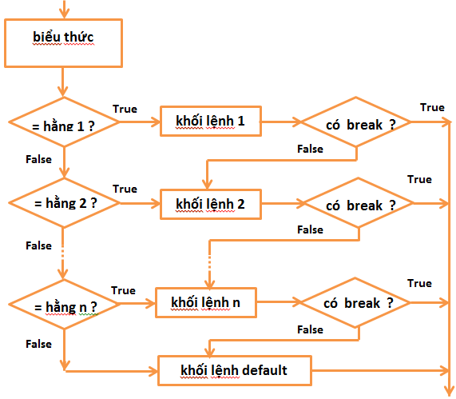
3.1.2. Lệnh switch…case
3.1.2.1. Cú pháp
switch(<biểu thức>)
{
case <hằng 1>:
<khối lệnh 1>;
[<biểu thức;]
case <hằng 2>:
<khối lệnh 2>;
[break;]
…
case <hằng n>:
<khối lệnh n>;
[break;]
[default:<khối lệnh default>;]
}
Lưu ý: <biểu thức> có giá trị là số nguyên hoặc ký tự

Slide 40
Ví dụ: Viết đoạn chương trình để tìm số ngày lớn nhất trong tháng.
switch(month)
{
case 4: maxDay=30;break;
case 6: maxDay=30;break;
case 9: maxDay=30;break;
case 11:maxDay=30;break;
case 2:
if(year%4==0)
maxDay=29;
else maxDay=28;
break;
default: maxDay=31;
}
int maxDay=31;
switch(month)
{
case 4:
case 6:
case 9:
case 11:
maxDay=30;break;
case 2:
if(year%4==0)
maxDay=29;
else maxDay=28;
}

Slide 41
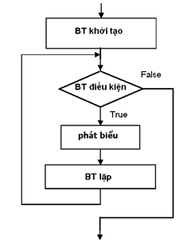
3.2. VÒNG LẶP
3.2.1. Vòng lặp for
3.2.1.1. Cú pháp
for (<BT khởi tạo>;<BT điều kiện>;<BT lặp>)
{
<Phát biểu> ;
}

Slide 42
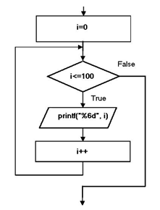
Ví dụ : In ra màn hình các số nguyên từ 0 đến 100.
for(i=0; i<=100; i++)
printf("%6d", i);

Slide 43
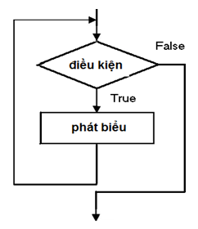
3.2. VÒNG LẶP
3.2.2. Vòng lặp while
3.2.2.1. Cú pháp
while(<Điều kiện>)
{
<Phát biểu> ;
}

Slide 44
Ví dụ : In ra màn hình các số nguyên từ 0 đến 100.
for(i=0; i<=100; i++)
printf("%6d", i);
int i=0; while(i<=100) { printf("%6d", i); i++; } | int i=0; while(i<=100) printf("%6d", i++);

Slide 45
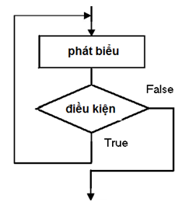
3.2. VÒNG LẶP
3.2.3. Vòng lặp do…while
3.2.3.1. Cú pháp
do
{
<Phát biểu> ;
}while(<Điều kiện>);

Slide 46
Ví dụ : Yêu cầu người dung nhập số nguyên dương. Nếu người dùng nhập sai thì bắt nhập lại:
do
{
printf("Nhap so mot nguyen duong:");
scanf(“%d”,&n);
}while (n<=0);

Slide 47
CHƯƠNG 4
HÀM
4.1. Tổng quan về hàm trong C/C++

Slide 48
4.1. TỔNG QUAN VỀ HÀM TRONG C/C++
4.1.1. Khái niệm hàm (function)
4.1.1.1. Khái niệm
Hàm là một chương trình con cho phép định nghĩa trước các phát biểu cần thực hiện nhằm giải quyết một nhiệm vụ xác định.
Trong một chương trình C, tối thiểu phải có một hàm, đó là hàm main().

Slide 49
4.1.1.2. Công dụng của hàm
- Làm cho việc phân tích, sửa lỗi, nâng cấp chương trình thuận tiện hơn.
- Tiết kiệm được thời gian lập trình do một hàm có thể được gọi tới nhiều lần trong một chương trình và có thể được dùng trong các chương trình khác nhau.
- Dễ dàng phân công công việc cho các lập trình viên cùng tham gia

Slide 50
4.1.2. Cấu trúc của hàm
4.1.2.1. Cấu trúc
Phần khai báo và mô tả hàm (prototype)
<Kiểu DL trả về> <Tên hàm> ([<DS tham số>]);
Ví dụ: Prototype của hàm tính Chu vi hinh tròn:
float ChuViHinhTron (float r);
4.1.2.2. Cách trình bày phần khai báo và cài đặt hàm
<Kiểu DL trả về> <Tên hàm>([<DS tham số>])
{
<Thân hàm>
}

Slide 51
Phần cài đặt hàm (Implementation)
<Kiểu DL trả về> <Tên hàm>([<DS tham số>])
{
<Thân hàm>
}
Ví dụ: Hàm tính Chu vi hinh tròn:
float ChuViHinhTron (float r)
{
return 2*Pi*r;
}

Slide 52
4.1.2.2. Cách trình bày phần khai báo và cài đặt hàm
Cách 1:
float ChuViHinhTron (float r)
{
return 2*Pi*r;
}
int main()
{
float r;
printf(«Nhap ban kinh: »);
scanf(«%f»,&r);
printf(«Chu vi=%.1f»,ChuViHinhTron(r));
getch();
return 0;
}

Slide 53
Cách 2:
float ChuViHinhTron (float r);
int main()
{
float r;
printf(«Nhap ban kinh: »);
scanf(«%f»,&r);
printf(«Chu vi=%.1f»,ChuViHinhTron(r));
getch();
return 0;
}
float ChuViHinhTron (float r)
{
return 2*Pi*r;
}

Slide 54
4.1.2.3. Lệnh return và exit
Lệnh return
return [<Biểu thức>];
Lưu ý:
<Biểu thức>: Có giá trị thuộc kiểu trả về của hàm.
Hàm có trả về giá trị thì trong thân hàm luôn có câu lệnh :
return <biểu thức>;

Slide 55
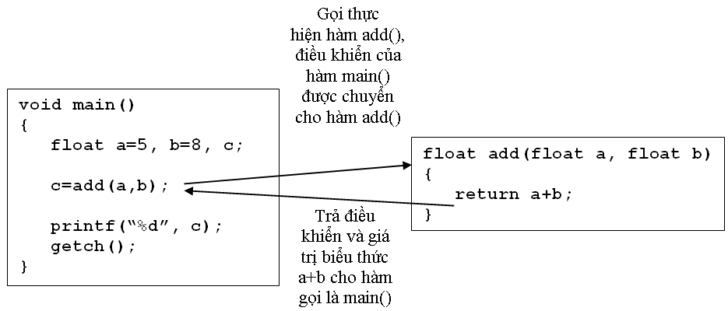

Slide 56
4.1.2.3. Lệnh return và exit
Hàm exit()
Dùng để kết thúc chương trình.
Thư viện chứa hàm <stdlib.h>
exit(<trạng thái>)
<trạng thái> : Trạng thái kết thúc quá trình, thường thì giá trị là 0 nếu không có lỗi, ngược lại có giá trị khác 0 .

Slide 57
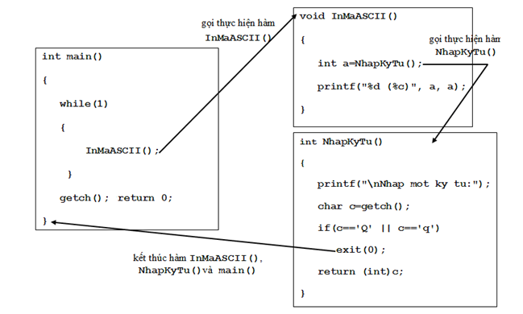

Slide 58
4.1.3. Sử dụng hàm
4.1.3.1. Hàm không trả về giá trị
Cách gọi:
<Tên hàm> (<Tên các tham số>);
Ví dụ:Với hàm
void Swap(int &a, int &b);
Cách gọi:
Swap(a,b);
Swap(c,d);
Swap(a,b);
4.1.3.2. Hàm trả về giá trị

Slide 59
4.1.4. Truyền tham số
4.1.4.1. Tham số thực
4.1.3.2. Hàm trả về giá trị

